Slide 1
Investitionsplanung
„Aktiv“, „i.U.“ und „ü“ über Planjahr und Folgejahre
Händische und
Automatische Übernahme aus IPS
und Bearbeitung in IPS (s. hWB)
IJP_Kurzfassung_v2.ppt_Stand 14.03.2012

Slide 2
Umsetzung in IPS: Org.-Anweisung, Aufnahme in IJP
Händische Übernahme aus IPS
IJP_Kurzfassung_v2.ppt_Stand 14.03.2012

Slide 3
Zielsetzung und Vorgehensweise händische Übernahme
Zielsetzung
Mitwirkung bei Erstellung des Investitionsjahres-/Wirtschaftsplanes
Der PL soll unmittelbar eine Entlastung spüren, indem er mit seinem Einsatz, seiner
Initiative einen sichtbaren Beitrag bei der Erstellung leistet. Was er sonst zeit- und
arbeitsaufwendig über Excellisten und weitere Zwischenrechnungen regelmäßig
erbringen muss, wird bei konsequenter Arbeit mit IPS auf Knopfdruck möglich.
Im 1. Schritt wird hier eine händische Übernahme realisiert . Diese Leistung ist Bestandteil
des IPS Standards. Der damit verbunden Aufwand ist deshalb von H&K zu tragen.
Vorgehensweise
Der PL setzt ein Häkchen im Ankreuzfeld „Aufnahme in IJP“, wenn er sicher ist, entweder
im Status „aktiv“ im Investitionsprogramm oder im Staus „in Umsetzung“ beim Mittelabfluss
den entsprechenden Bearbeitungsstand zu haben.
Den Bericht mit den Angaben, die in den IJP eingehen sollen, ruft er sich auf über MPS
Berichte und dort auf der Sammelseite unter „Stammdaten“ den Bericht IJP.
PL bzw. AL/PM sehen dabei jeweils die Projekte, für die sie über eine Berechtigung verfügen.
IJP_Kurzfassung_v2.ppt_Stand 14.03.2012

Slide 4
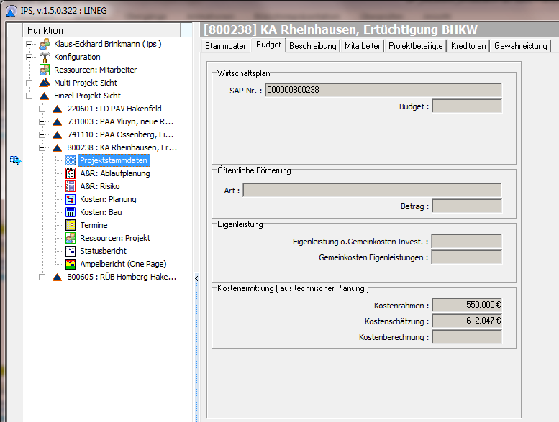
Org.-Anweisung, Aufnahme in Investitionsjahresplan
Aufnahme in IJP
IJP = InvestitionsJahresPlan
Ankreuzfeld einfügen. Wenn Häkchen gesetzt, werden je nach Status die Jahresscheiben
Invest.-Programm oder Mittelabfluss in die Liste IJP aufgenommen.
Berechtigungen, dieses Häkchen zu setzen oder zu löschen haben AL/PM und PL
Der Bericht ist aufrufbar in der MPS Sammelseite unter Stammdaten.
IJP_Kurzfassung_v2.ppt_Stand 14.03.2012

Slide 5
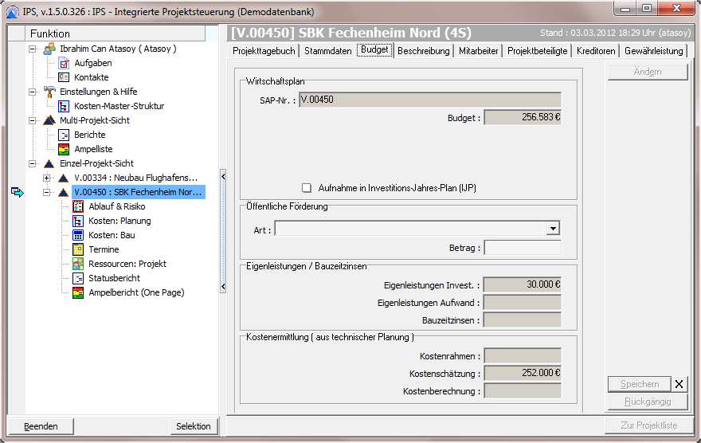
Umsetzung in IPS: Org.-Anweisung, Aufnahme in IJP
IJP_Kurzfassung_v2.ppt_Stand 14.03.2012

Slide 6
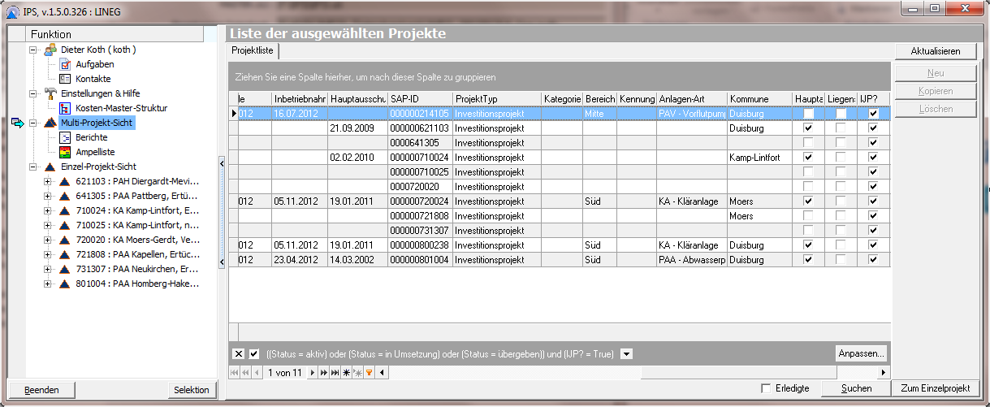
Umsetzung in IPS: Händisch ausgewählte Projekte für IJP
IJP_Kurzfassung_v2.ppt_Stand 14.03.2012

Slide 7
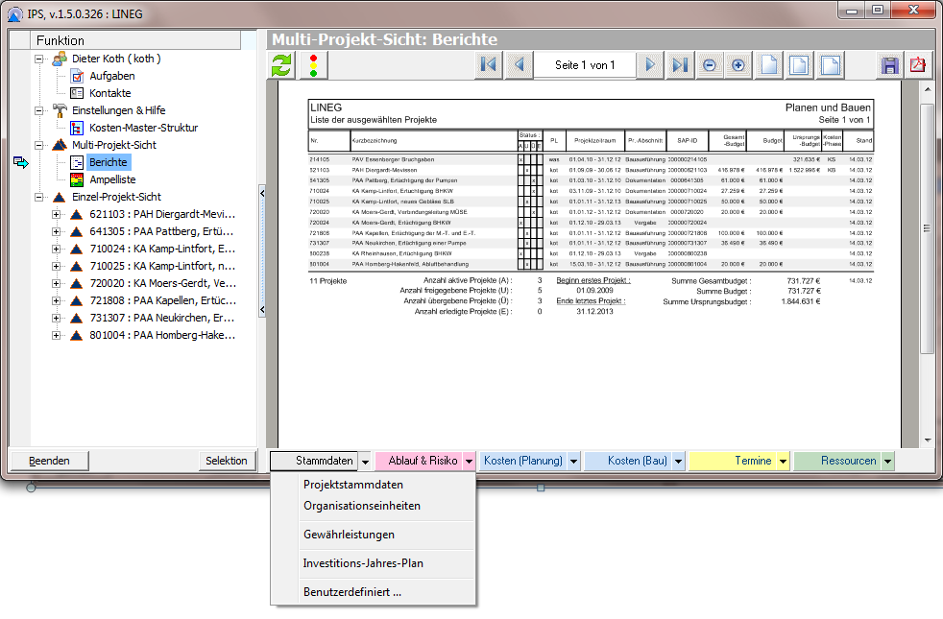
Umsetzung in IPS: Händisch ausgewählte Projekte für IJP
IJP_Kurzfassung_v2.ppt_Stand 14.03.2012

Slide 8
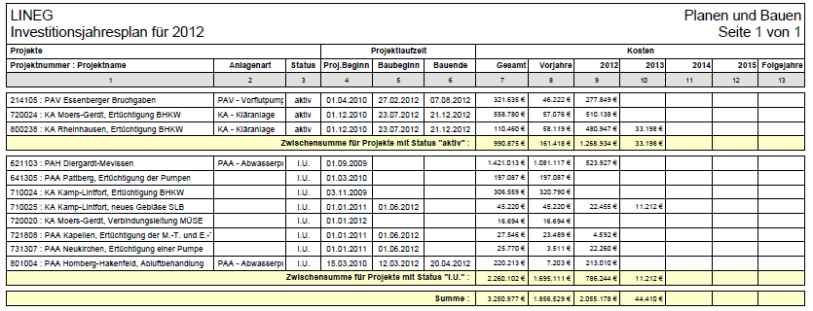
Umsetzung in IPS: Händisch ausgewählte Projekte für IJP
Angemeldet: Herr Koth; MPS; Filter 1: Status „aktiv“, „i.U.“, „ü“; Filter 2: Häkchen „IJP“
IJP_Kurzfassung_v2.ppt_Stand 14.03.2012

Slide 9
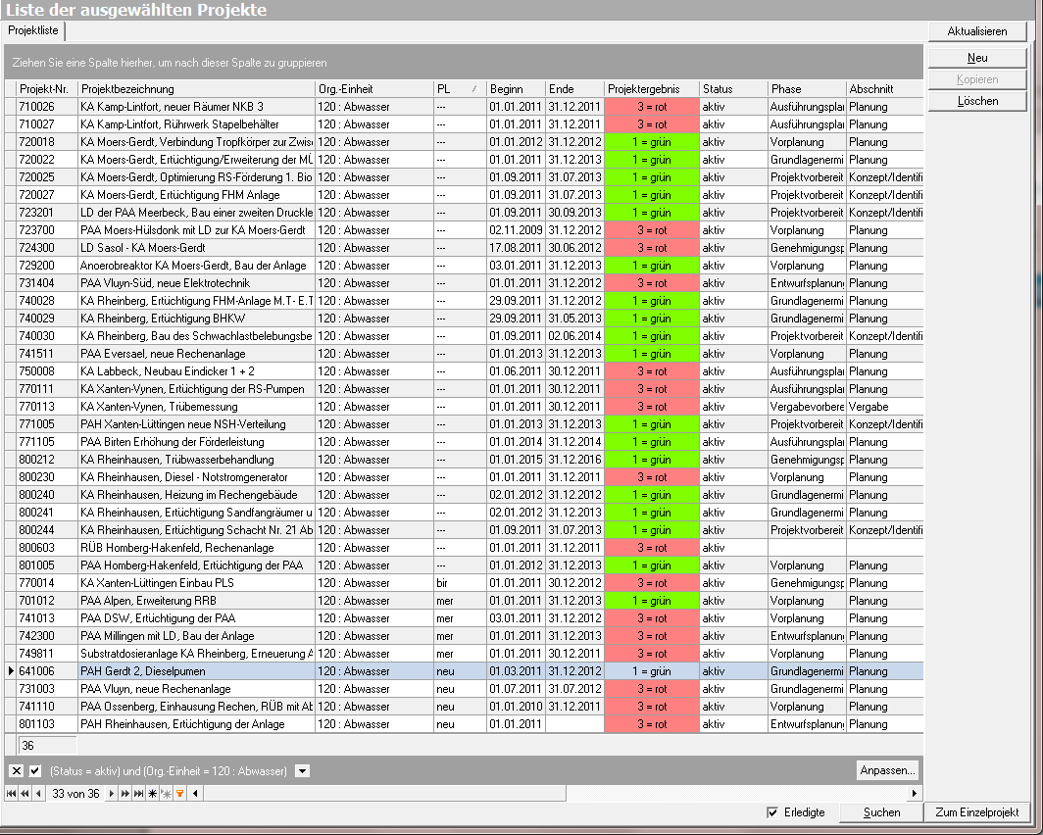
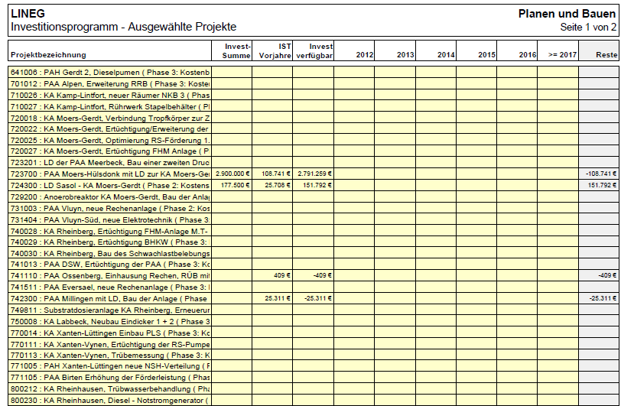
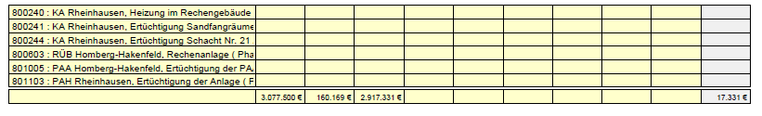
Aufnahme von Projekten in IJP, Auswahlhilfe
Grundsätzlich kann über MPS>>Berichte>>Status festgestellt werden, ob die benötigten Infos vorliegen,
und darüber dann eine entsprechende Auswahl getroffen werden.
Beispiel: von 36 „aktiven“ Projekten des FB 120 liegt zZ für kein Projekt ein Investitionsprogramm vor.
Das ist offenbar im Moment noch Standard. Die hier aufgezeigte Nutzung sollte Anreiz sein, diese
Situation nachhaltig zu verbessern!
IJP_Kurzfassung_v2.ppt_Stand 14.03.2012

Slide 10
Umsetzung in IPS: Org.-Anweisung, Aufnahme in IJP
Automatische Übernahme und
Bearbeitung in IPS (s. hWB)
IJP_Kurzfassung_v2.ppt_Stand 14.03.2012

Slide 11
Zielsetzung und Vorgehensweise automat. Übernahme
Zielsetzung
Mitwirkung bei Erstellung des Investitionsjahres-/Wirtschaftsplanes
Die Mitwirkung des PL bei der Erstellung des IJP wird mit der Zeit zur Routine.
Im 2. Schritt wird eine automatische Übernahme von Soll-/Ist Daten realisiert . Bei den
dadurch verursachten Entwicklungs-, Programmier- und Anpassungsleistungen handelt
es sich um zusätzliche Leistung, die separat zu vergüten sind.
Vorgehensweise
Die Projekte, die sich im Status „aktiv“, „i.U.“ oder „ü“ befinden, werden automatisch in
das Raster des IJP-Berichtes übertragen. Die Qualität der Daten kann dabei auf folgende
Weise Berücksichtigung finden:
Es werden alle Projekte übertragen, unabhängig davon, wie lückenhaften die Angaben
sein mögen. Die nicht hinreichend gepflegten Projekte werden aussortiert und müssen
vom PL Zug um Zug nachgepflegt werden.
Für geplante und in Bau befindliche Projekte werden jeweils eigene Kriterien festgelegt,
(z.B. aktive Projekte: Planjahr beplant und Reste <=20% der Investsumme) nur bei
Einhaltung der gesetzten Vorgaben werden die Projekte übernommen.
Unabhängig davon steht dem AL/PM eine Funktionalität zur Verfügung, über die er unter
Kenntnis des Vorschlagswertes seine eigene Einschätzung einbringen kann. Grundsätzlich
wird dann seine Einschätzung Priorität haben.
Den Bericht mit den Vorschlagswerten, die in den IJP eingehen sollen, ruft er sich auf über
MPS Berichte und dort auf der Sammelseite unter „Stammdaten“.
PL bzw. AL/PM sehen dabei jeweils die Projekte, für die sie über eine Berechtigung verfügen.
IJP_Kurzfassung_v2.ppt_Stand 14.03.2012

Slide 12
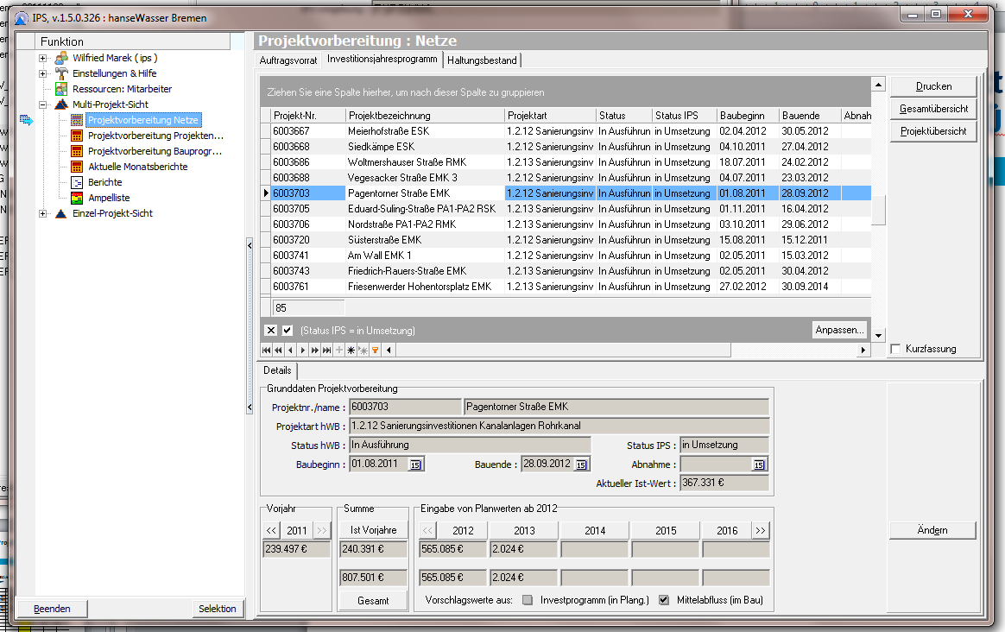
Zielsetzung und Vorgehensweise automat. Übernahme
Ist die Übernahme dieses Tools realisitisch???
IJP_Kurzfassung_v2.ppt_Stand 14.03.2012

Slide 13
Ende
IJP_Kurzfassung_v2.ppt_Stand 14.03.2012

Slide 14
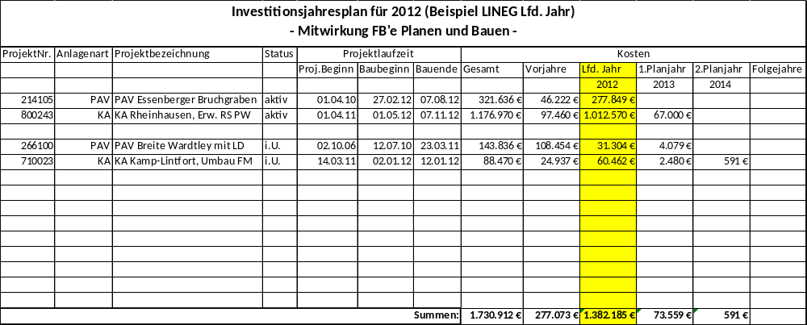
Aufbau Investitionsjahresplan LINEG
Bei SEF werden verfolgt.
Planjahr, 3 Folgejahre und die
Summe ab dem 4. Folgejahr
3. Folgejahr
Der Bericht sollte in der MPS Sammelseite unter Stammdaten aufgenommen werden.
IJP_Kurzfassung_v2.ppt_Stand 14.03.2012

Slide 15
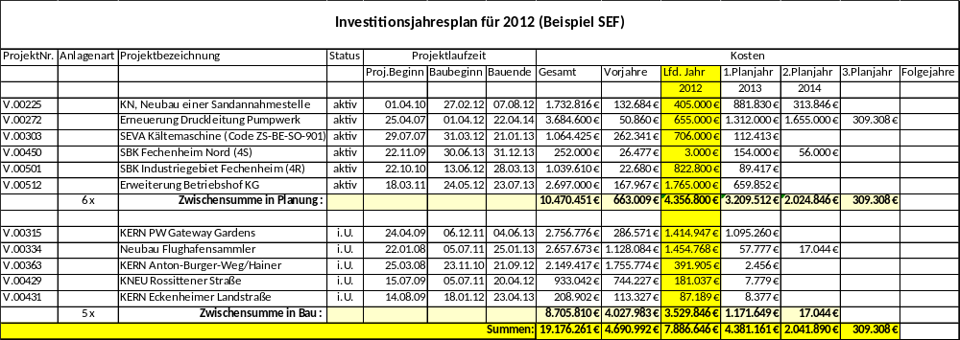
Aufbau Investitionsjahresplan SEF (Basis: DemoDB)
IJP_Kurzfassung_v2.ppt_Stand 14.03.2012

Slide 16
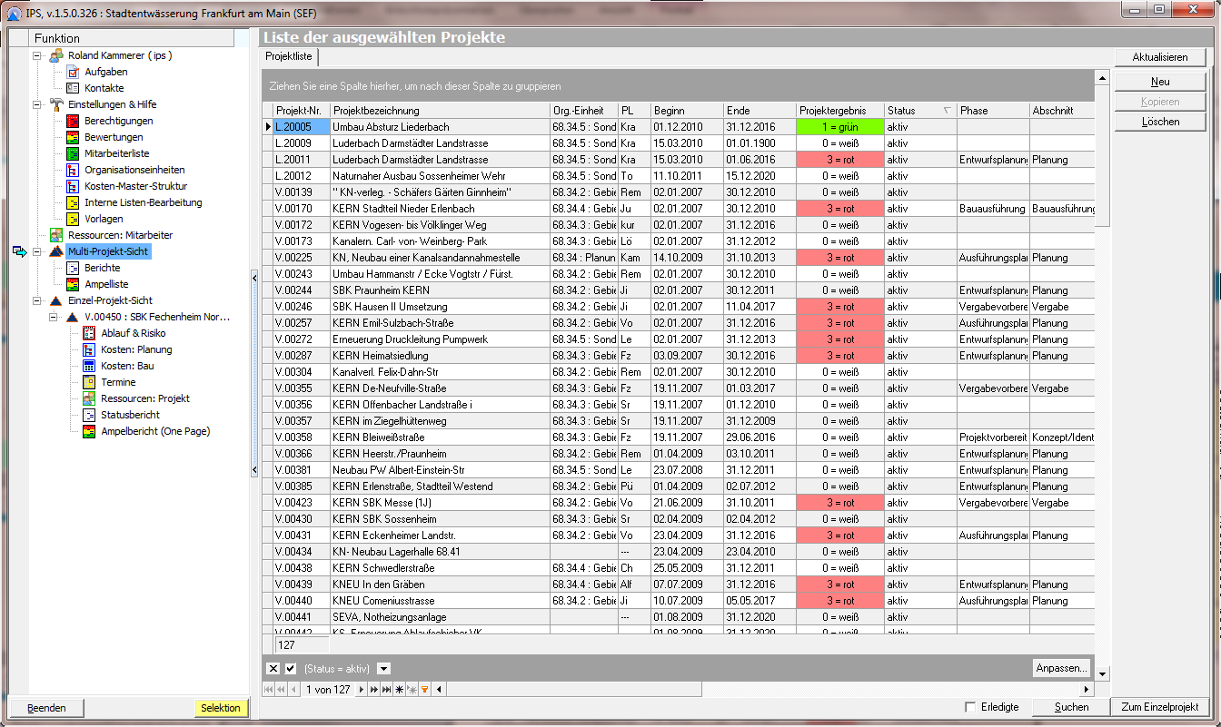
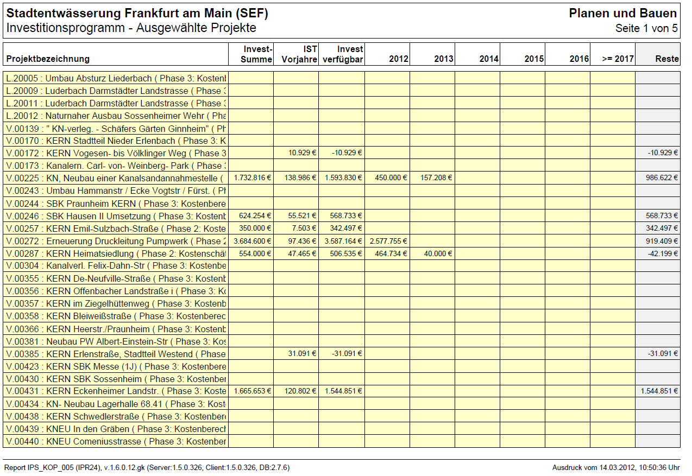
Aufnahme von Projekten in IJP, Auswahlhilfe (z.B. SEF)
Grundsätzlich kann über MPS>>Berichte>>Status festgestellt werden, ob die benötigten Infos vorliegen,
und darüber dann eine entsprechende Auswahl getroffen werden.
Beispiel: von 127 „aktiven“ Projekten der OE 68.3 liegen zZ für 4 Projekte Investitionsprogramme vor.
Das ist offenbar im Moment noch Standard.
Die hier aufgezeigte Nutzung sollte Anreiz sein, diese Situation nachhaltig zu verbessern!
IJP_Kurzfassung_v2.ppt_Stand 14.03.2012

Slide 17
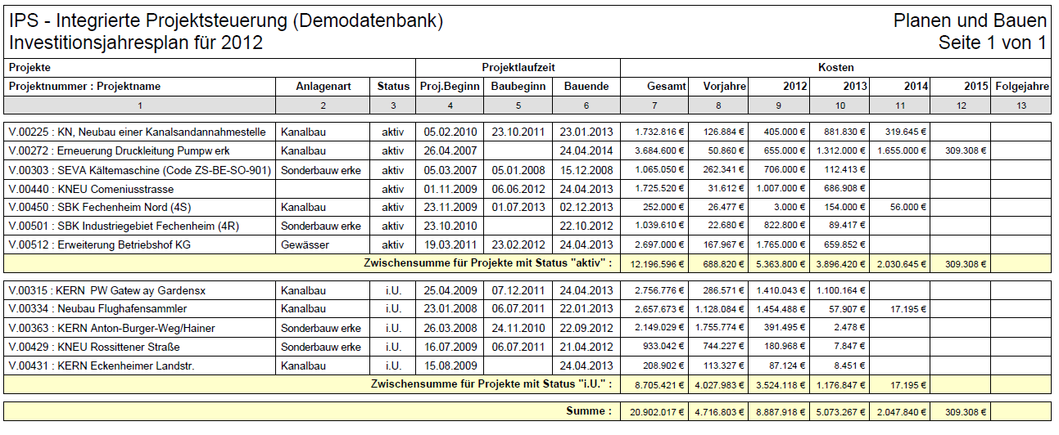
Umsetzung in IPS: Händisch ausgewählte Projekte für IJP
IJP_Kurzfassung_v2.ppt_Stand 14.03.2012

